Slide 1
数据结构

Slide 2
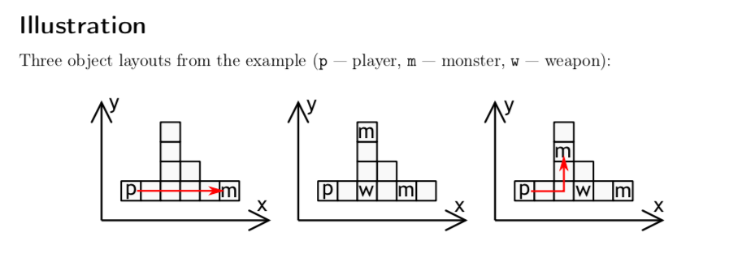
给定一张网格地图，有N个cell，T组询问，每组给定一个主角，一些武器，一些怪兽，问是否存在一种可能，主角在遇到武器之前没有遇到怪兽。主角每次移动到相邻点。
N 3e5 x,y 1e6
T 1e5,武器，怪兽各最多出现1e5次

Slide 3
一棵树，M次操作：a,x,y,z,将a子树中和a距离mod x=y的点的权值加z/询问a权值
N,Q 3e5

Slide 4
N个量筒，相邻导管高度hi，T组询问，每次询问a,b，往a里不断倒水，至少多少水b中才开始有水
N,T 2e5
hi 1e9

Slide 5
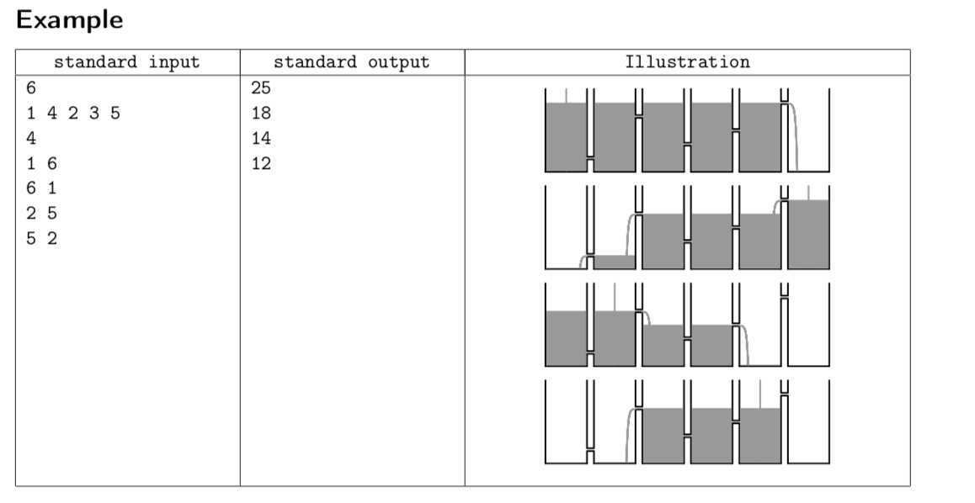

Slide 6
环上N个数，每次可以选择一个数，将他变为他和相邻数字共三个数的max/min，求最少操作次数使得每个数字都变为x，存在无解，输出X为值域每个数的解
N 2e5
数字范围 2e5

Slide 7
Prob 1
序列a[i]，范围1-n
操作1 x y a[x]->y
操作2 l r k 求最大的m满足[l,r]存在子序列k,k+1,...,m
n范围1e6

Slide 8
只做一次2操作？
贪心

Slide 9
只有2操作？

Slide 10
只有2操作？
BZOJ2002弹飞绵羊 – LCT模板题
某天，Lostmonkey发明了一种超级弹力装置，为了在他的绵羊朋友面前显摆，他邀请小绵羊一起玩个游戏。游戏一开始，Lostmonkey在地上沿着一条直线摆上n个装置，每个装置设定初始弹力系数ki，当绵羊达到第i个装置时，它会往后弹ki步，达到第i+ki个装置，若不存在第i+ki个装置，则绵羊被弹飞。绵羊想知道当它从第i个装置起步时，被弹几次后会被弹飞。为了使得游戏更有趣，Lostmonkey可以修改某个弹力装置的弹力系数，任何时候弹力系数均为正整数。

Slide 11
修改怎么办？

Slide 12
修改怎么办？
每个a[i]向后面的第一个a[i]或a[i]+1连边
每个修改影响的边数？

Slide 13
修改怎么办？
每个a[i]向后面的第一个a[i]或a[i]+1连边
每个修改影响的边数？
常数

Slide 14
做法
a[i]向右边第一个a[i]或a[i]+1连边
某个值改变的时候暴力重构
(1)这个点
(2)所有连向这个点的点
(3)可能会连向这个点的点。
用lct维护

Slide 15
Prob 2
两棵树，n(1e5)个点
定义d1(u,v)是第一棵树上u到v的距离，d2(u,v)同理
求[d1(1,1),d1(1,2),...,d1(n,n)] * [d2(1,1),d2(1,2),...,d2(n,n)]
*为向量内积
即求$\sum_{i=1}^{n}{\sum_{j=1}^{n}{d1\left(i,j\right)∗d2(i,j)}}$

Slide 16
考虑第一棵树中一条边u,v的贡献

Slide 17
考虑第一棵树中一条边u,v的贡献
树被分成了两部分，将其中一部分在第二棵树对应点染为白色，其余染为黑色。

Slide 18
考虑第一棵树中一条边u,v的贡献
树被分成了两部分，将其中一部分在第二棵树对应点染为白色，其余染为黑色。
边<u,v>贡献为$w1\left(u,v\right)∗\sum{d2\left(x,y\right)\{color\left[x\right]≠color\left[y\right]\}}$

Slide 19
只算一条边的贡献，怎么算？

Slide 20
只算一条边的贡献，怎么算？
点分治

Slide 21
只算一条边的贡献，怎么算？
点分治
每次修改一个点的颜色，如何快速维护答案

Slide 22
只算一条边的贡献，怎么算？
点分治
每次修改一个点的颜色，如何快速维护答案
动态点分治（点分治树）

Slide 23
如果能在有限次修改点的颜色内经过所有状态，就做完了

Slide 24
如果能在有限次修改点的颜色内经过所有状态，就做完了
dsu on the tree

Slide 25
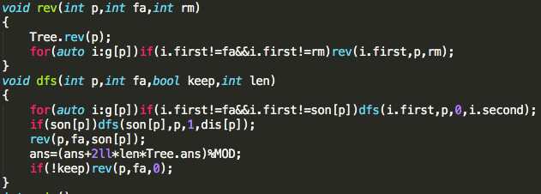
Dsu on the tree

Slide 26
做法
用dsu on the tree遍历树
用动态点分治维护节点颜色更改后的答案
统计所有边的答案

Slide 27
Prob 3
小A小B玩游戏，小A先手
小A一开始X糖果，每轮拿小B a[i]颗 （奇数轮）
小B一开始Y糖果，每轮拿小A a[i]颗 （偶数轮）
问n轮之后小A手里的糖果数
n 1e5

Slide 28
简单题，模拟即可

Slide 29
简单题，模拟即可
加操作
（1）修改X为V
（2）修改Y为V
（3）修改a[i]为V
每次操作之后输出答案

Slide 30
将偶数轮a[i]视为-a[i]，-1轮操作为-∞，0轮操作为X

Slide 31
将偶数轮a[i]视为-a[i]，-1轮操作为-∞，0轮操作为X
S=X+Y 维护max(min(S,last+a[i]),0)的最终状态

Slide 32
将偶数轮a[i]视为-a[i]，-1轮操作为-∞，0轮操作为X
S=X+Y 维护max(min(S,last+a[i]),0)的最终状态
考虑某个i满足第i轮之后结果为0或S，且对于任意j>i，第j轮之后的结果直接是last+a[j]，则结果就是$ans\left[i\right]+\sum_{j=i+1}^{n}{a[j]}$

Slide 33
考虑所有[L,R]满足$\left|\sum_{i=L}^{R}{a[i}]\right|≥S$,则满足条件的i一定在其中最大的L的后面

Slide 34
考虑所有[L,R]满足$\left|\sum_{i=L}^{R}{a[i}]\right|≥S$,则满足条件的i一定在其中最大的L的后面
找到最大的L之后，显然i是绝对值最大时的R

Slide 35
考虑所有[L,R]满足$\left|\sum_{i=L}^{R}{a[i}]\right|≥S$,则满足条件的i一定在其中最大的L的后面
找到最大的L之后，显然i是绝对值最大时的R
线段树维护区间最大/最小子段和

Slide 36
Prob 4
给定一个字符串S，定义T(S)为将S的所有子串按字典序连接后的结果
询问T(S)中第i个字母是什么
|S| 5000
询问个数 1e5

Slide 37
子串总长度$n^{3}$，暴力不行

Slide 38
子串总长度$n^{3}$，暴力不行
考虑对S建立SAM，每个节点都代表一些子串

Slide 39
子串总长度$n^{3}$，暴力不行
考虑对S建立SAM，每个节点都代表一些子串
每个节点代表的子串的出现次数容易得到

Slide 40
子串总长度$n^{3}$，暴力不行
考虑对S建立SAM，每个节点都代表一些子串
每个节点代表的子串的出现次数容易得到
从根节点出发按字典序走出所有的子串，根据出现次数得到第i个字母的位置，注意细节，不要退化成${26∗n}^{2}$

Slide 41
Prob 5
给定平面上n个点(x,y)
每次询问满足$x1≤x≤x2,y1≤y≤y2$的点中，不同的x数量，y数量，询问强制在线
n,q 5e4 x,y 5e5
TL 10s ML 768M

Slide 42
不去重？（比如部分分保证没有重复的点）

Slide 43
不去重？（比如部分分保证没有重复的点）
二维线段树、主席树

Slide 44
不去重？（比如部分分保证没有重复的点）
二维线段树、主席树
考虑用bitset去重，线段树每个节点保存一个bitset<50000>

Slide 45
不去重？（比如部分分保证没有重复的点）
二维线段树、主席树
考虑用bitset去重，线段树每个节点保存一个bitset<50000>
时间OK，内存BOOM

Slide 46
做法一
分块
每一块保存一个bitset
取合适的块大小来平衡TL和ML

Slide 47
做法二
考虑线段树每个节点的bitset的1的总数量，至多只有nlogn个

Slide 48
做法二
考虑线段树每个节点的bitset的1的总数量，至多只有nlogn个
每个节点都开满bitset显然大大的浪费了空间，于是手动实现用链表维护的bitset

Slide 49
做法二
考虑线段树每个节点的bitset的1的总数量，至多只有nlogn个
每个节点都开满bitset显然大大的浪费了空间，于是手动实现用链表维护的bitset
时间OK，空间也只需要40M左右

Slide 50
Prob 6
定义串S的子串对(x,y)为所有满足以下条件的字符串对（可为空）：
存在w，v，u（均可为空），S=wxvyu
定义子串对的长度为两字符串长度和
给定两个字符串，求最长公共子串对
长度 2e5

Slide 51
考虑枚举两个串的断点，计算两边的最长公共子串 $n^{4}$

Slide 52
考虑枚举两个串的断点，计算两边的最长公共子串 $n^{4}$
所有断点的最长公共子串可以预处理 $n^{2}$

Slide 53
考虑枚举两个串的断点，计算两边的最长公共子串 $n^{4}$
所有断点的最长公共子串可以预处理 $n^{2}$
考虑对S和T建立广义后缀自动机，对于每种公共子串，显然只需要保留最长的，并且右端点最靠前的。反过来同理再做一次。

Slide 54
考虑枚举两个串的断点，计算两边的最长公共子串 $n^{4}$
所有断点的最长公共子串可以预处理 $n^{2}$
考虑对S和T建立广义后缀自动机，对于每种公共子串，显然只需要保留最长的，并且右端点最靠前的。反过来同理再做一次。
二维数点

Slide 55
All Last
定义字符串S中，B串强连续于A串，当且仅当S中每个A出现的位置，后面都跟着一段B
定义弱连续为，A的每个出现位置后面，如果长度不够，B可以不出现。但是AB必须是S的子串。
给定串S（长度2e5），求所有的串A，B满足：
（1）是S的子串
（2）B弱连续于A

Slide 56
先考虑强连续关系，对于每一组强连续关系，显然A出现的所有位置，AB也都出现

Slide 57
先考虑强连续关系，对于每一组强连续关系，显然A出现的所有位置，AB也都出现
我们将串倒着插入SAM，显然满足条件的A和AB属于SAM上同一个节点

Slide 58
先考虑强连续关系，对于每一组强连续关系，显然A出现的所有位置，AB也都出现
我们将串倒着插入SAM，显然满足条件的A和AB属于SAM上同一个节点
对于SAM每个节点，设对应子串的长度为[L,R],则AB，A的取值为[L,R]，直接统计即可

Slide 59
接着我们考虑补上不属于强连续，但是属于弱连续的那些组合

Slide 60
接着我们考虑补上不属于强连续，但是属于弱连续的那些组合
考虑更短的A能够满足的AB，则需要满足A出现的其他位置后面长度不足

Slide 61
接着我们考虑补上不属于强连续，但是属于弱连续的那些组合
考虑更短的A能够满足的AB，则需要满足A出现的其他位置后面长度不足
考虑当前节点parent树上的祖先除了这颗子树之外的最大值x，对应就是原串中其他A的出现位置最靠前的，我们需要保证这个位置长度不够

Slide 62
我们设当前节点长度区间为[L,R]，x的值显然直接就是剩余的长度

Slide 63
我们设当前节点长度区间为[L,R]，x的值显然直接就是剩余的长度
（1）$x<L$，则贡献为(max[p]-max[fa[p]])*(R-L+1)

Slide 64
我们设当前节点长度区间为[L,R]，x的值显然直接就是剩余的长度
（1）$x<L$，则贡献为(max[p]-max[fa[p]])*(R-L+1)
（2）$L≤x<R$，则贡献为(max[p]-max[fa[p]])*(R-x)

Slide 65
我们设当前节点长度区间为[L,R]，x的值显然直接就是剩余的长度
（1）$x<L$，则贡献为(max[p]-max[fa[p]])*(R-L+1)
（2）$L≤x<R$，则贡献为(max[p]-max[fa[p]])*(R-x)
将式子拆开之后用主席树维护即可（空间回收）

Slide 66
All Last 2
两个楼梯，n个人要上楼，每个人有一个走完楼梯的时间。
如果一个人前面的人到的比他晚，那他就要走得慢一点，最后和前一个人同时到，这样他就会晚t时间到，于是他就会骂t句脏话。
求所有人骂的脏话的和的最小值。
n 1e5 a[i] 1e9

Slide 67
考虑动态规划，最简单的状态是f[i][j][k]

Slide 68
考虑动态规划，最简单的状态是f[i][j][k]
j或k中的较大者显然是前i个的最大值

Slide 69
考虑动态规划，最简单的状态是f[i][j][k]
j或k中的较大者显然是前i个的最大值
f[i][j]

Slide 70
考虑动态规划，最简单的状态是f[i][j][k]
j或k中的较大者显然是前i个的最大值
f[i][j]
N方，不太行

Slide 71
把转移写出来看看
a[i]最大值，不转移
否则另最大值为MAX
f[i][a[i]] = min(f[i-1][1..a[i]-1])
f[i][j] = f[i-1][j]+MAX-a[i] j<a[i]
f[i][j] = f[i-1][j]+j-a[i] j>a[i]

Slide 72
考虑用数据结构维护每一步的dp值，如何将数据结构中的值推到下一步。

Slide 73
考虑用数据结构维护每一步的dp值，如何将数据结构中的值推到下一步。
f[i][a[i]] = min(f[i-1][1..a[i]-1]) 前缀最值，单点插入

Slide 74
考虑用数据结构维护每一步的dp值，如何将数据结构中的值推到下一步。
f[i][a[i]] = min(f[i-1][1..a[i]-1]) 前缀最值，单点插入
f[i][j] = f[i-1][j]+MAX-a[i] j<a[i] 前缀加

Slide 75
考虑用数据结构维护每一步的dp值，如何将数据结构中的值推到下一步。
f[i][a[i]] = min(f[i-1][1..a[i]-1]) 前缀最值，单点插入
f[i][j] = f[i-1][j]+MAX-a[i] j<a[i] 前缀加
f[i][j] = f[i-1][j]+j-a[i] j>a[i] 遮住+j 后缀减

Slide 76
f[i][j] = f[i-1][j]+j-a[i] j>a[i] 还剩下+j

Slide 77
f[i][j] = f[i-1][j]+j-a[i] j>a[i] 还剩下+j
仅仅维护DP值很简单，但是不好维护最小值

Slide 78
f[i][j] = f[i-1][j]+j-a[i] j>a[i] 还剩下+j
仅仅维护DP值很简单，但是不好维护最小值
考虑相邻两个DP值i,j，如果在某一时刻i的答案比j小，在所有不在i到j之间的插入中，只有+j操作是i和j变化不一样的

Slide 79
f[i][j] = f[i-1][j]+j-a[i] j>a[i] 还剩下+j
仅仅维护DP值很简单，但是不好维护最小值
考虑相邻两个DP值i,j，如果在某一时刻i的答案比j小，在所有不在i到j之间的插入中，只有+j操作是i和j变化不一样的
但是i加的比j少，所以还是比j小

Slide 80
那是不是可以把j永久的删掉了？

Slide 81
那是不是可以把j永久的删掉了？
考虑来了一个介于i和j之间的插入k，i被加了，j被减了，i的答案可能不再小于j了

Slide 82
那是不是可以把j永久的删掉了？
考虑来了一个介于i和j之间的插入k，i被加了，j被减了，i的答案可能不再小于j了
但是，考虑k的DP值，发现是上一步的前缀最小值，这个值比i，j上一步的答案都小。

Slide 83
那是不是可以把j永久的删掉了？
考虑来了一个介于i和j之间的插入k，i被加了，j被减了，i的答案可能不再小于j了
但是，考虑k的DP值，发现是上一步的前缀最小值，这个值比i，j上一步的答案都小。
而DP值在每一步是不减的，所以现在k比j优了，j又可以被删了。

Slide 84
所以j其实可以被永远的去掉，而且实际上我们对DP值可以维护出一个单调的结构。

Slide 85
所以j其实可以被永远的去掉，而且实际上我们对DP值可以维护出一个单调的结构。
用数据结构维护每个人再进行几次+j就会比前一个人大了，只有插入操作会产生影响

Slide 86
所以j其实可以被永远的去掉，而且实际上我们对DP值可以维护出一个单调的结构。
用数据结构维护每个人再进行几次+j就会比前一个人大了，只有插入操作会产生影响
所以需要维护单点修改和后缀减，还有全局最值

Slide 87
在每次插入新值之后暴力不断的删直到最小值不为0

Slide 88
在每次插入新值之后暴力不断的删直到最小值不为0
这样我们取前缀最小值就只需要知道前面的最后一个点

Slide 89
在每次插入新值之后暴力不断的删直到最小值不为0
这样我们取前缀最小值就只需要知道前面的最后一个点
现在我们只需要求单点的DP值，所以+j操作可以直接维护

Slide 90
总结
用数据结构维护一行的DP值，支持前缀+，后缀-，后缀+j，单点查询，单点插入

Slide 91
总结
用数据结构维护一行的DP值，支持前缀+，后缀-，后缀+j，单点查询，单点插入
再维护一个数据结构支持单点修改，后缀-，全局最值

Slide 92
总结
用数据结构维护一行的DP值，支持前缀+，后缀-，后缀+j，单点查询，单点插入
再维护一个数据结构支持单点修改，后缀-，全局最值
后者线段树很容易维护

Slide 93
维护前者有很多方法

Slide 94
维护前者有很多方法
不嫌麻烦的，线段树都可以搞定

Slide 95
维护前者有很多方法
不嫌麻烦的，线段树都可以搞定
可以用一个set方便找到上一个值，下一个值之类的

Slide 96
维护前者有很多方法
不嫌麻烦的，线段树都可以搞定
可以用一个set方便找到上一个值，下一个值之类的
有板子的，平衡树

